Slide 1

Число 13

Slide 2
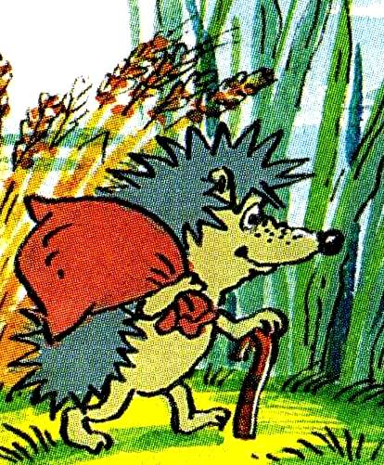
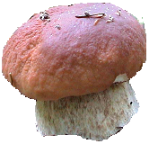

Лабиринт
Выбрать примеры, в которых получается 10
10-0
7+3
6+2
8+1
УРА!
9+0
2+8
4+4
1+9
8+2
2+7
3+7
13-1
12-2
8-2
3+6
5+5
9+1
6+4
10-3
5+4
5+2
15-1
4+3
9-2

Slide 3
Реши примеры.
10 - 7 = 7 + 2 =
4 + 6 = 8 - 5 =
9 - 6 = 10 +2 =
5 + 4 = 12 -10 =
3
9
10
3
3
12
9
2

Slide 4

10 + 3 = 13
1
2
3
4
5
6
7
8
9
10
1
2
3

Slide 5
13 - 3 = 10
1
2
3
4
5
6
7
8
9
10
11
12
13

Slide 6
13 - 10 = 3
1
2
3
4
5
6
7
8
9
10
11
12
13

Slide 7
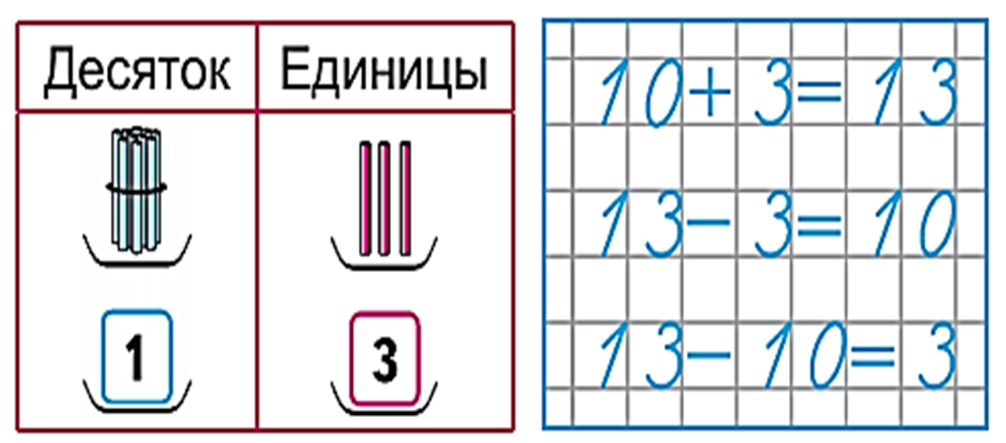

Slide 8
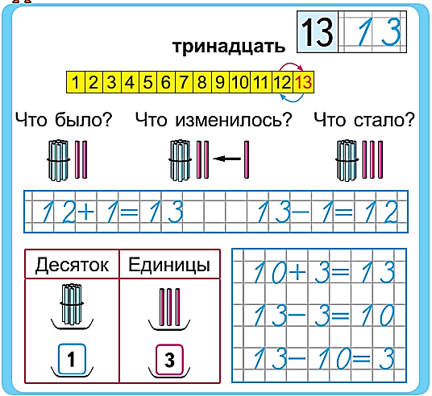

Slide 9
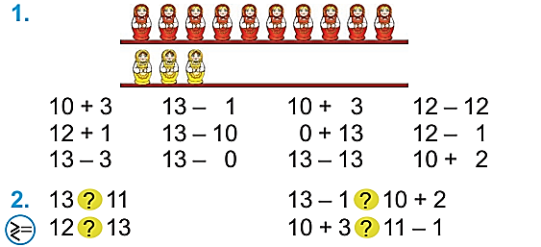
=13
=12
=13
=0
=13
=3
=13
=11
=10
=13
=0
=12
12
12
>
=
13
10
<
>

Slide 10
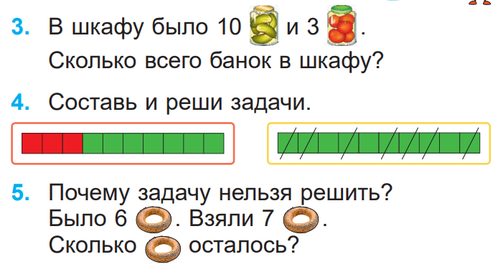

10 + 3 = 13
3 + 7 = 10
10 - 7 = 3

Slide 11
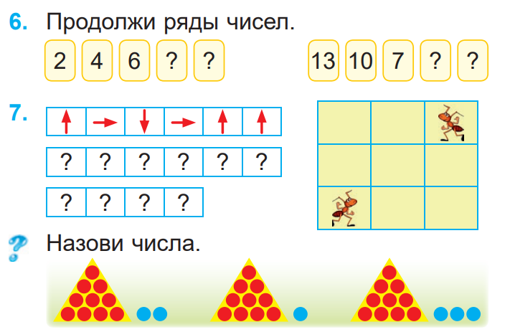
8
10
4
1
12
11
13

Slide 12
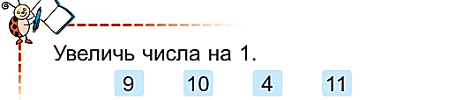
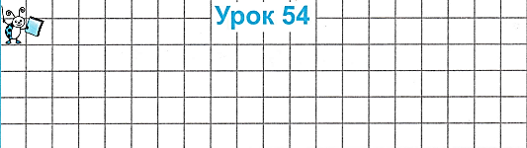


9+ 1= 1 0
4+ 1= 5
1 0+ 1 = 1 1
1 1 + 1= 1 2

Slide 13
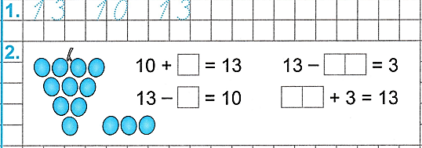
3
1 0
3
1 0

Slide 14
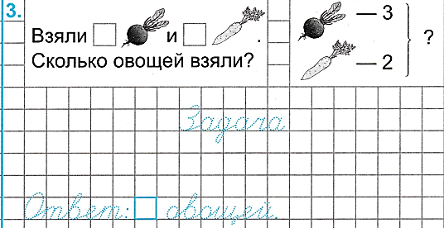
3
2
Задача
3 +2 =5
Ответ: 5 овощей..

Slide 15
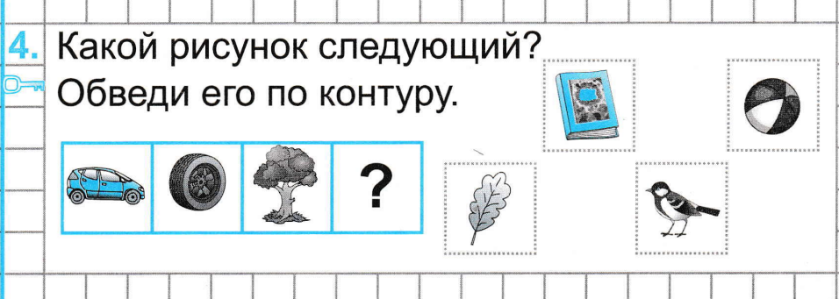

Slide 16

Молодцы!

